Slide 1
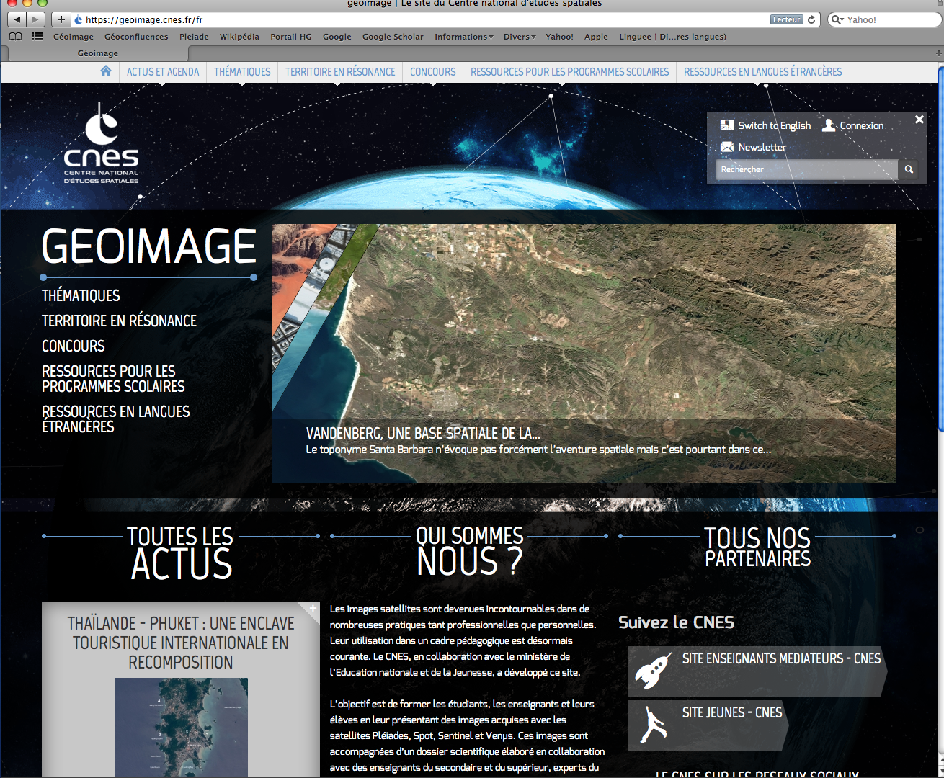

Slide 2
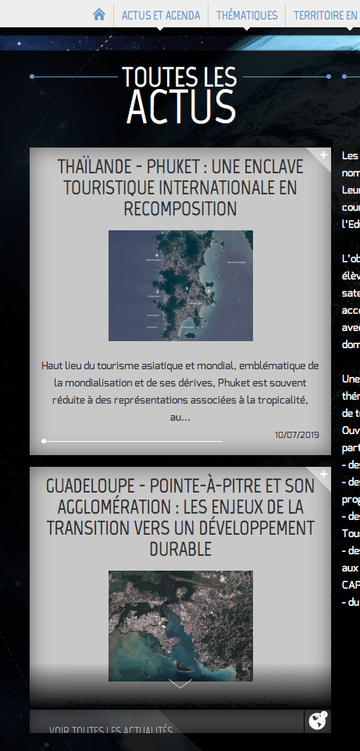
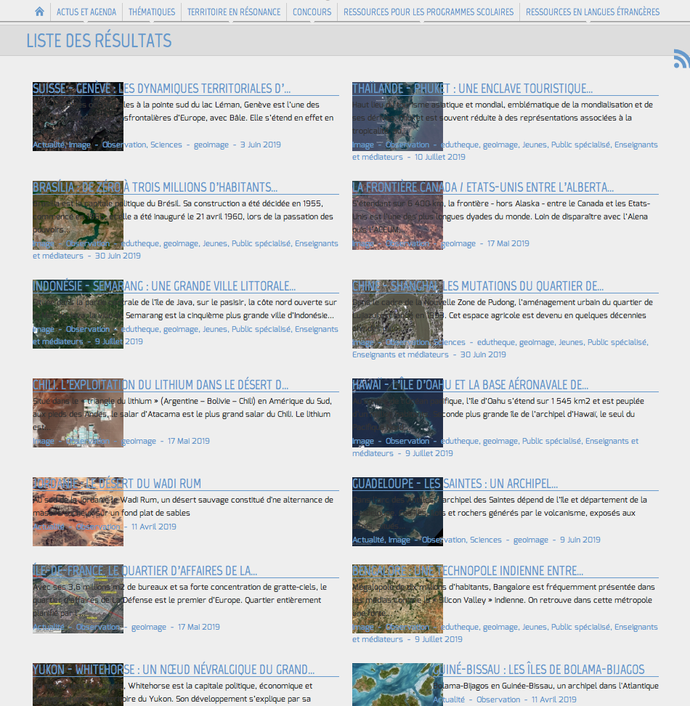
Une nouvelle page ACTUS pour mieux suivre les dernières mises en ligne

Slide 3
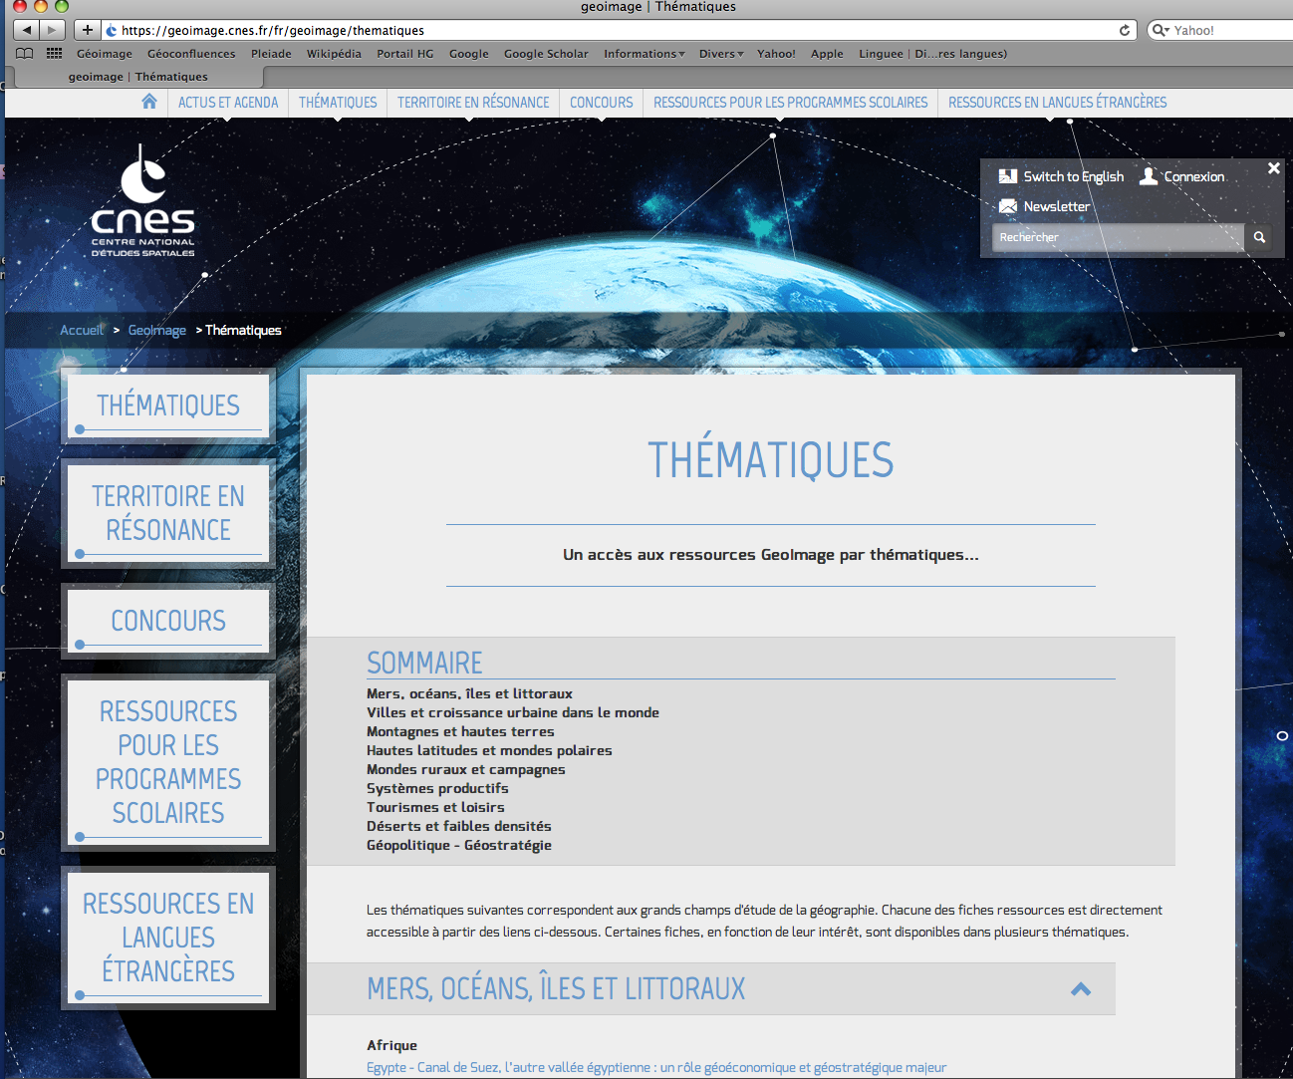
Au fur et à mesure, des thématiques enrichies avec de nouvelles entrées

Slide 4
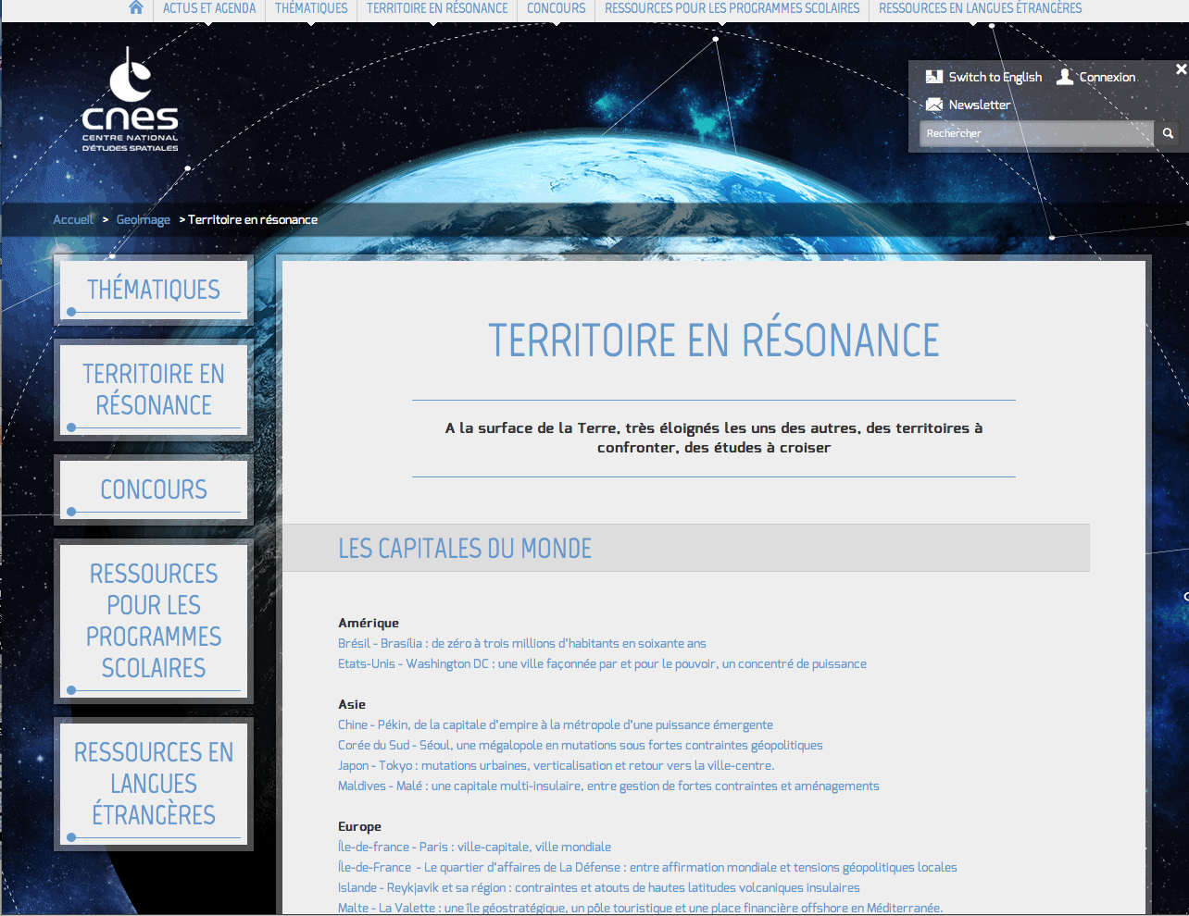
Territoires en résonance :
Capitales du monde, Grandes bases spatiales, Territoires ultra-marins,
Frontières du monde, Grands monuments, Grands sites géostratégiques mondiaux

Slide 5
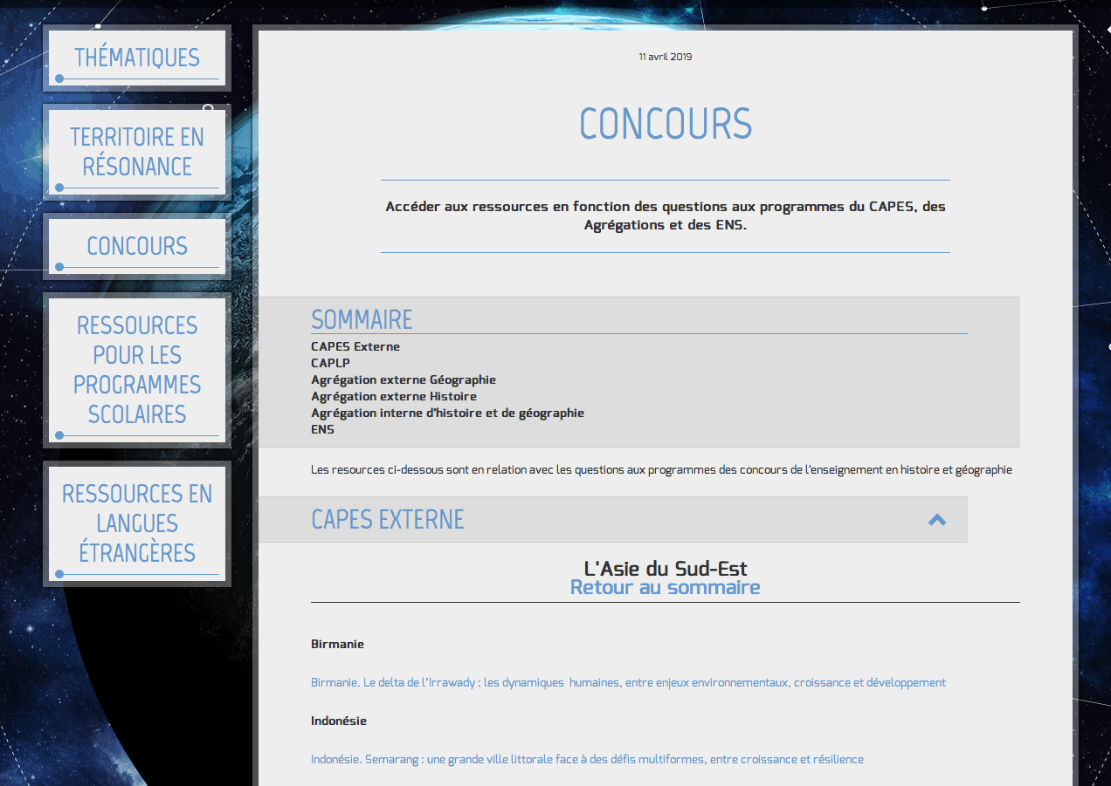
Des pages concours mises à jour très régulièrement

Slide 6
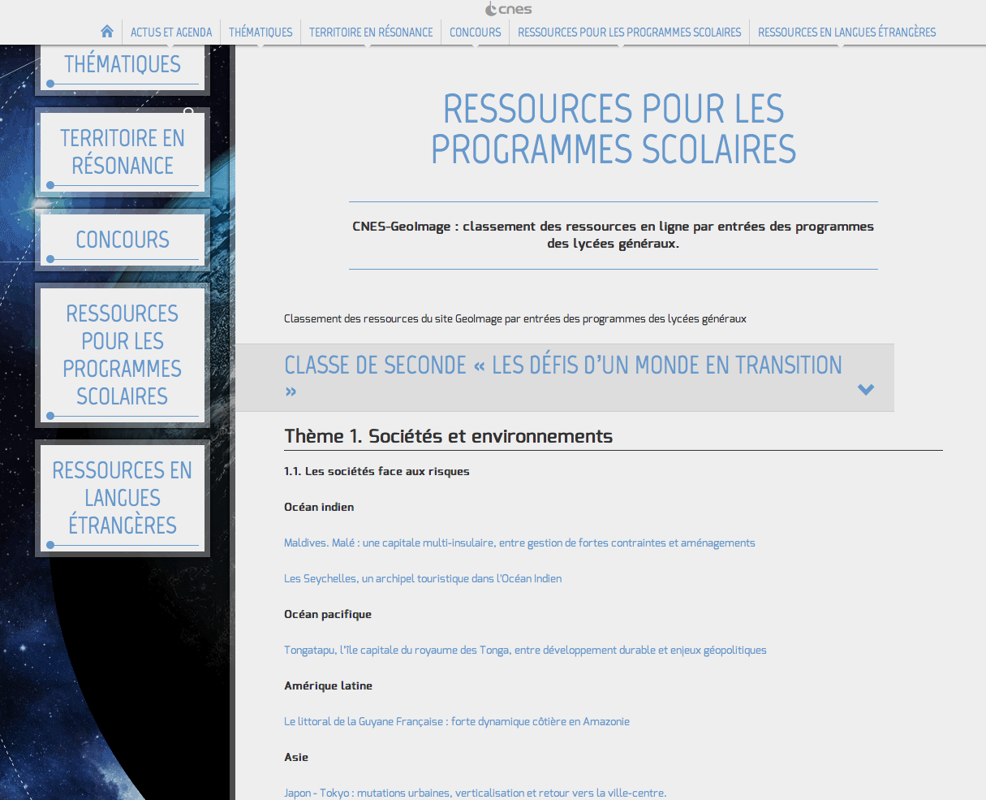
Pour les nouveaux programmes de lycée : des propositions de ressources classées par entrées

Slide 7
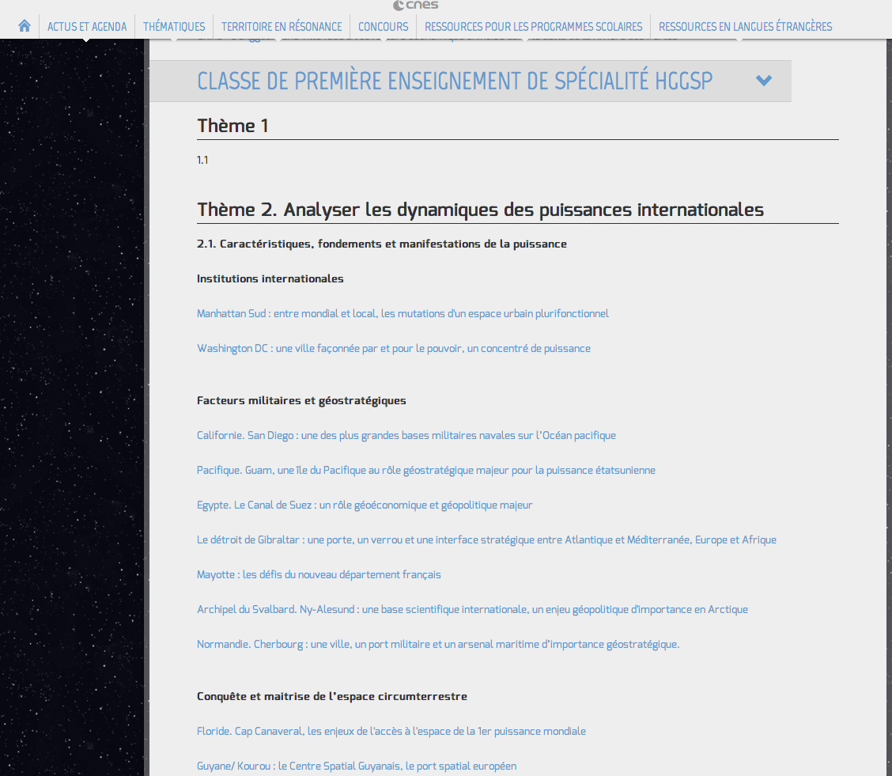
Un effort spécifique sur les enseignements de spécialité du fait des enjeux posés

Slide 8
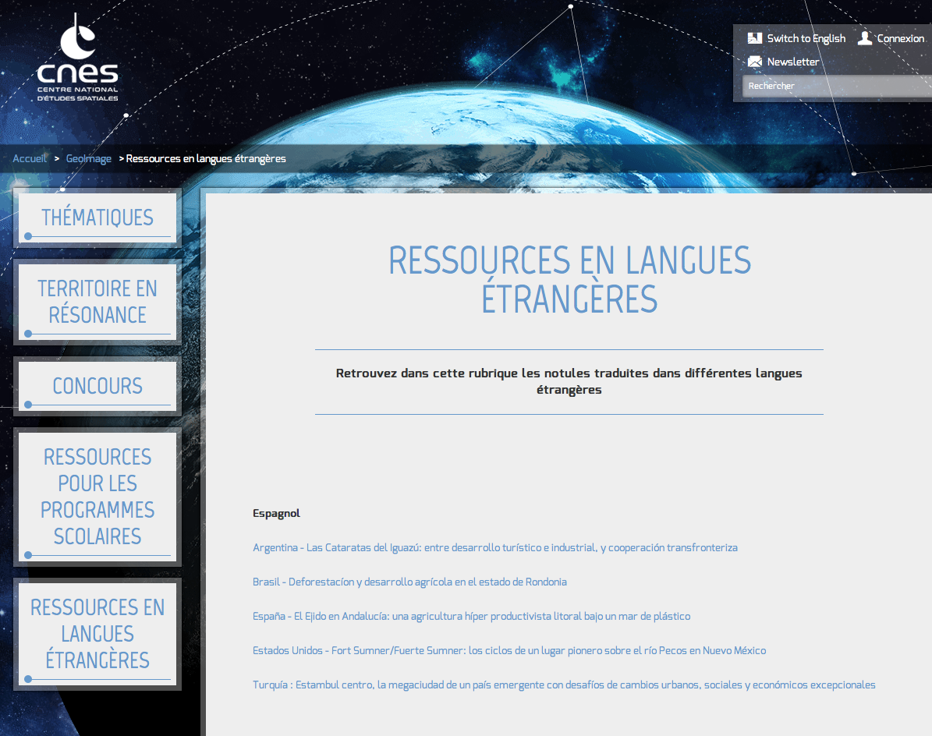
Ressources en langues étrangères : une piste à développer
Actuellement : espagnol et anglais
Pistes possibles : allemand, italien, russe, arabe, portugais

